Slide 1
Verbs of senses

Slide 2
Ποια είναι;
Για να εκφράσουμε την εντύπωση που μας προκαλεί κάποιος ή κάτι τότε χρησιμοποιούμε τα ρήματα των 5 αισθήσεων:
Look(s)= φαίνεται
Sound(s)= ακούγεται
Smell(s)= μυρίζει (έχει μυρωδιά)
Taste(s)= έχει γεύση
Feel(s)= έχει αίσθηση

Slide 3
Πώς συντάσσονται;
Looks
Sounds
Smells επίθετο
Tastes
feels

Slide 4
ή
Looks
Sounds
Smells like ουσιαστικό
Tastes
feels

Slide 5

examples
Something smells nice.
It smells like coffee.

Slide 6
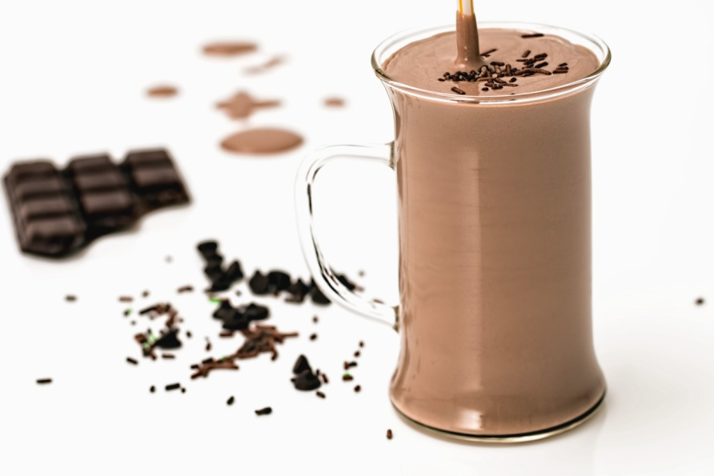
It tastes sweet.
It tastes like chocolate.

Slide 7
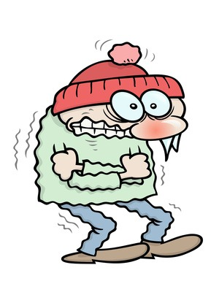
It feels cold.
It feels like ice.

Slide 8

You look great!
You look like Santa!

Slide 9
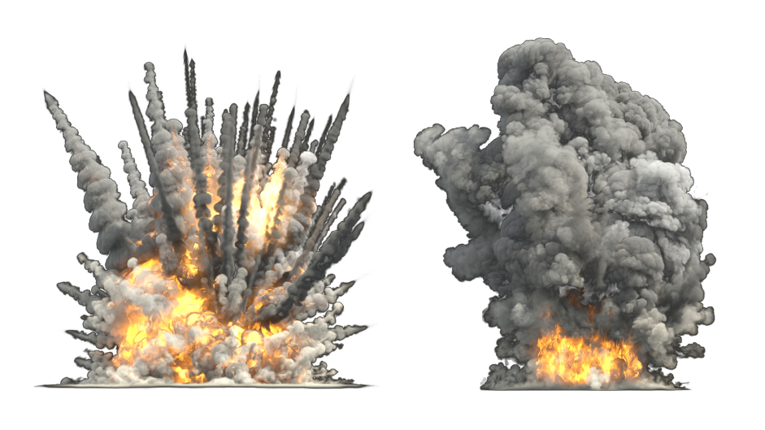
It sounds scary.
It sounds like a bomb.

